Slide 1
Опасные явления природы
Русский язык. 4 класс

Slide 2

Сегодня на уроке:
- вы узнаете об опасных природных явлениях;
- будете определять основные моменты прочитанного текста;
- научитесь составлять краткий текст;
составлять словосочетания по модели
«слово-признак + слово-предмет».

Slide 3
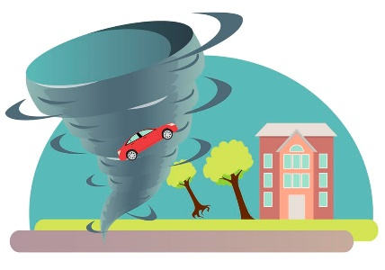
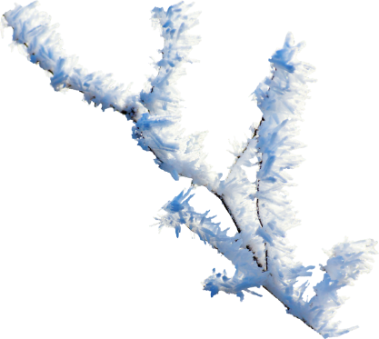
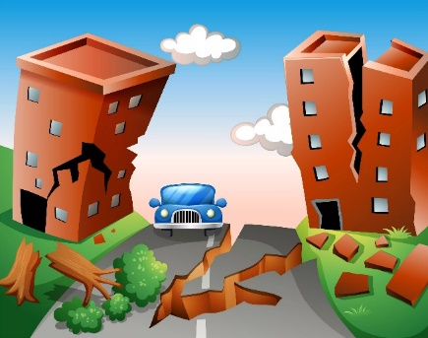
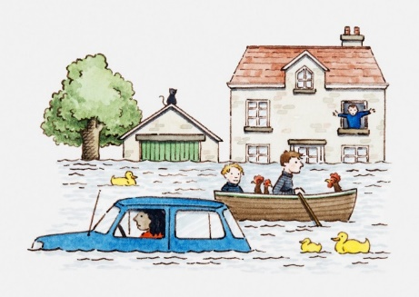
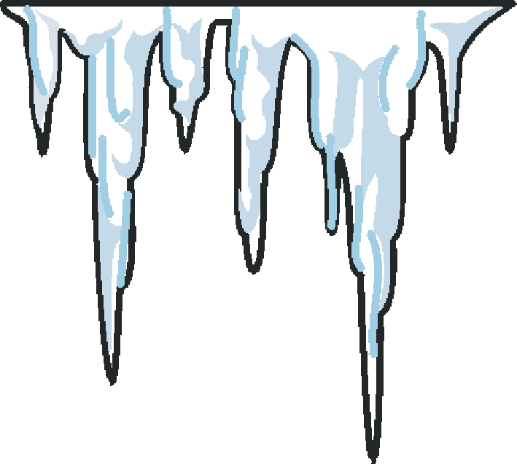

Сегодня на уроке
Мозговой штурм
АРУНАГ НИЕНЕВОДНА НИЕЙ
ТРЯНИЕСЕЛЕЗЕМ ЛЬКИСУСО
ПАДТОЛИСТ

Slide 4
Сегодня на уроке
Проверьте себя!
УРАГАН НАВОДНЕНИЕ ИНЕЙ
ЗЕМЛЕТРЯСЕНИЕ СОСУЛЬКИ
ЛИСТОПАД

Slide 5
Ответьте на вопросы.
На какие две группы можно разделить природные явления?
Назови опасные природные явления?
Какие еще опасные природные явления вы знаете?
Опасные и неопасные
Ураган, наводнение, землетрясение
Гололедица, мороз, туман, гроза, ливень

Slide 6
Отгадайте загадки
Прослушайте текст.
В Казахстане иногда происходят опасные природные явления. Это землятрясения, наводнения, песчаные бури, ураганы и горные обвалы. Их называют стихийными бедствиями. Это опасные природные явления могут угрожать здоровью и жизни людей и принести вред окружающей среде.

Slide 7
Ответьте на вопросы.
О каких опасных природных явлениях говорится в тексте? Назовите их.
Землятрясения, наводнения, песчаные бури, ураганы и горные обвалы.
Как часто они происходят?
К счастью, стихийные бедствия происходят не часто, их ещё называют экстремальными.
Что несут людям эти природные явления?
Многие явления природы всегда угрожают здоровью и жизни людей и наносят вред природе.

Slide 8
Отгадайте загадки
Словарная работа
Землетрясение – жер сілкінісі
Песчаная буря – құмды дауыл
Ураган – дауыл
Наводнение – су тасқыны
Горные обвалы – тау көшкіндері

Slide 9
Вставьте слова. В первом задании нужно вставить имена прилагательные, а во втором задании - имена существительные.
Отгадайте загадки
Вставьте прилагательные
Вставьте существительные
Природное явление
Сильное землетрясение
Осенний дождь
Серебристый иней
Снежная буря
Разрушительный ураган
Весеннее наводнение
Страшный буран
Лесной пожар
Яркая молния

Slide 10
Перед вами опасные явления природы. Найдите соответствия.
Отгадайте загадки
- это значительное затопление местности в результате подъёма уровня воды в реке, озере, водохранилище или море
Метель
Ураган
- длительный, очень сильный ветер, который сопровождается сильным волнением на море и разрушениями на суше.
Буря
- перенос ветром снега, поднятого с поверхности земли, сопровождается снегопадом.
Наводнение
- очень сильный ветер, скорость которого больше , чем у мчащегося автомобиля.

Slide 11
Проверьте себя.
Отгадайте загадки
- это значительное затопление местности в результате подъёма уровня воды в реке, озере, водохранилище или море
Наводнение
Ураган
- длительный, очень сильный ветер, который сопровождается сильным волнением на море и разрушениями на суше.
- перенос ветром снега, поднятого с поверхности земли, сопровождается снегопадом.
Буря
Метель
- очень сильный ветер, скорость которого больше , чем у мчащегося автомобиля.

Slide 12
Прослушайте текст.
Составьте синквейн со словом «ураган».
Правило составления синквейна:
имя существительное
имя прилагательное
имя прилагательное
глагол
глагол
глагол
предложение из четырех слов,
показывающее отношение к теме
слово, связанное с первым словом, отражает сущность темы

Slide 13
Проверьте себя
Проверьте себя.
1. Ураган
2. Разрушительный, сильный
3. Поднимает, разрушает, срывает
4. Ураган - жестокое испытание для людей.
5. Бедствие

